Slide 1

  Нечеткие множества
С = {0.04/молоко, 0.15/творог, 0.25/сливки, 0.35/сыр, 0.40/сметана, 0.78/масло, 0.98/топленое масло}.
Степень принадлежности характеризует каждый из х ∈ С и в общем случае является его функцией: μ_{С}(х). Если элемент x_{i} «стопроцентно» относится к С, то μ_{С}(х)=1; если не содержится вообще, то μ_{С}(х)=0.
Определение 1. Нечетким множеством С в Х называется совокупность пар вида (х, μ_{С}(х)), где х ∈ С, а μ_{С}(х) – функция принадлежности, определенная на интервале [0, 1]:
Функция принадлежности для элементов подмножества С может принимать не только значения 0 или 1, но и любое значение С ∈ [0, 1], т.е. μ_{C}(х)=С ∈ [0, 1]. В соответствии с этим условием элемент x_{i} ∈ Х может не принадлежать С (μ_{C}=0), может быть элементом С в небольшой степени (μ_{C} близко к 0), может более или менее принадлежать С (μ_{C}≈0.5), может в значительной степени быть элементом С (μ_{C} близко к 1) или, наконец, может быть элементом С (μ_{C}=1).

Slide 2
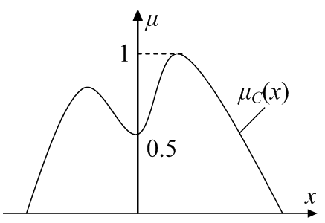
Определение 2. Функцией принадлежности называется функция, которая позволяет вычислить степень принадлежности произвольного элемента универсального множества к нечеткому множеству.
Принадлежность элементов нечеткому подмножеству иначе можно записать в виде:
х₁ ∈ С; х₂ ∈ С; х₃ ∈ C.
0.2 0.4 0.1

Slide 3
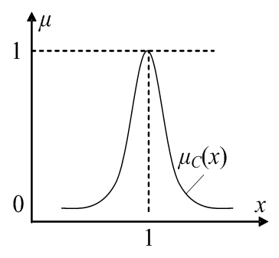
Пример. Рассмотрим обычное множество чисел В = {0 ≤ х ≤ 2} и нечеткое множество С = {«значение х близко к 1/х»}. В первом случае множеству B принадлежат все числа от 0 до 2 и, следовательно, здесь μ_{В}(х)=const=1. Во втором – симметричная кривая. Функции принадлежности этих множеств приведены на рис. Вид функции принадлежности μ_{С} нечеткого множества C зависит от смысла вкладываемого в понятие «близко».
Функция принадлежности для множества В (μ_{В}(х)=1)
Функция принадлежности для С

Slide 4
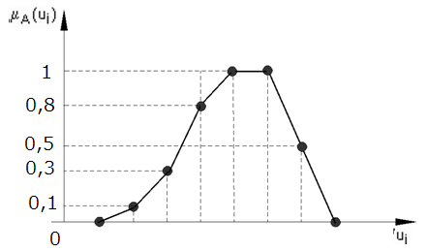
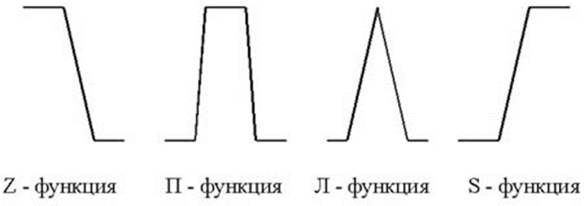
Пример. Представить в виде нечеткого множества понятие “мужчина среднего роста”.
Решение: μ_{В}(u_{i})/u_{i} = 0/155+0.1/160 + 0.3/165 + 0.8/170 +1/175 +1/180 + 0.5/185 +0/190. где знак + означает не суммирование, а просто принадлежность к множеству.
Представим

Slide 5
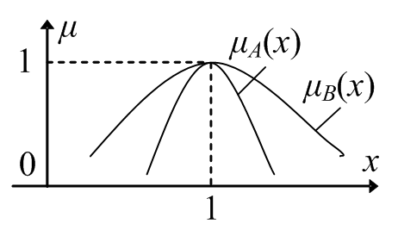
Пусть А и В – нечеткие множества в Х, а μ_{А}(х) и μ_{В}(х) – их четкие функции принадлежности соответственно. Справедливо утверждение, что А включает в себя В (т.е. В ⊆ А нестрогое подмножество), если для любого х ∈ Х выполнено неравенство:
μ_{В}(х) ≤ μ_{А}(х).
Множество А и B совпадают (эквивалентны), если μ_{В}(х) = μ_{А}(х) при любом х ∈ Х. Если нечеткие множества А и В таковы, что В ⊆ А, то и sup B ⊆ sup А (supremum – верхняя грань).
Пример. Рассмотрим нечеткие множества:
A = {«величина x близка к 1»/х},
B = {«величина х очень близка к 1»/х}.
Видно, что B ⊆ A, т.е. функции принадлежности этих множеств μ_{А} и μ_{В} должны удовлетворять неравенству μ_{В}(х) ≤ μ_{А}(х) при ∀х ∈ Х.

Slide 6
Определение 3. Лингвистической переменной (linguistic variable) называется переменная, значениями которой могут быть слова или словосочетания некоторого естественного или искусственного языка.
Определение 4. Терм–множеством (term set) называется множество всех возможных значений лингвистической переменной.
Определение 5. Термом (term) называется любой элемент терм–множества. В теории нечетких множеств терм формализуется нечетким множеством с помощью функции принадлежности.
Свойства нечетких множеств
Определение 6. Высотой нечеткого множества А называется верхняя граница его функции принадлежности: hgt (A) = supμ_{А}(х) (супремум – верхняя граница, hgt сокращенное height – верх). Для дискретного универсального множества супремум становится максимумом, а значит высотой нечеткого множества будет максимум степеней принадлежности его элементов.

Slide 7
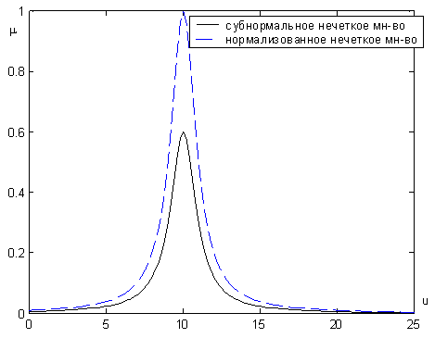
Определение 7. Нечеткое множество А называется нормальным, если выполнено равенство supμ_{А}(х)=1; х ∈ Х. В противном случае нечеткое множество называется субнормальным.
Определение 8. Носителем нечеткого множества А называется четкое подмножество универсального множества X, элементы которого имеют ненулевые степени принадлежности sup А = {x / x ∈ X, μ_{A}(x) > 0}. Другими словами, sup А определяет верхнюю границу А при положительных значениях μ.

Slide 8
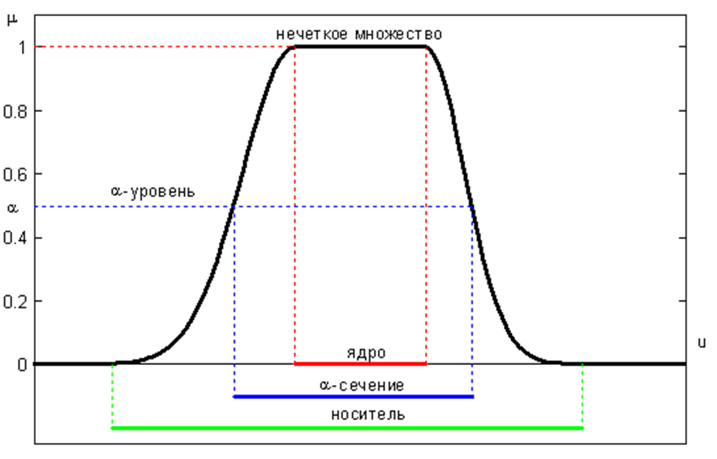
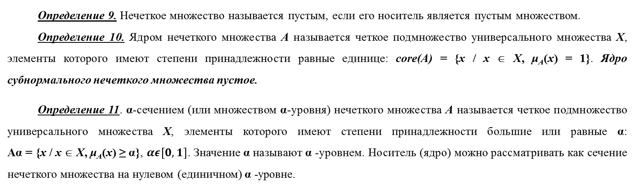
Определение 9. Нечеткое множество называется пустым, если его носитель является пустым множеством.
Определение 10. Ядром нечеткого множества А называется четкое подмножество универсального множества Х, элементы которого имеют степени принадлежности равные единице: core(A) = {x / x ∈ X, μ_{A}(x) = 1}. Ядро субнормального нечеткого множества пустое.
Определение 11. α-сечением (или множеством α-уровня) нечеткого множества А называется четкое подмножество универсального множества Х, элементы которого имеют степени принадлежности большие или равные α:
Аα = {x / x ∈ X, μ_{A}(x) ≥ α}, $αε\left[0,1\right]$. Значение α называют α -уровнем. Носитель (ядро) можно рассматривать как сечение нечеткого множества на нулевом (единичном) α -уровне.

Slide 9
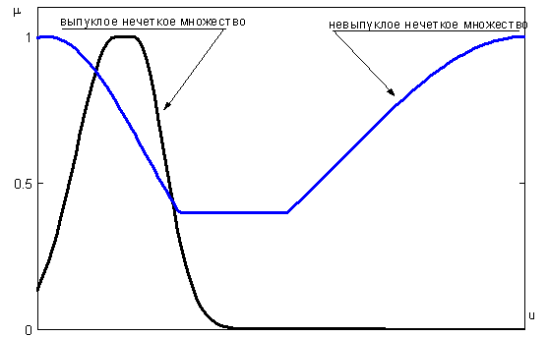
Определение 12. Нечеткое множество будет выпуклым, если все его
α-сечения - выпуклые множества.

Slide 10
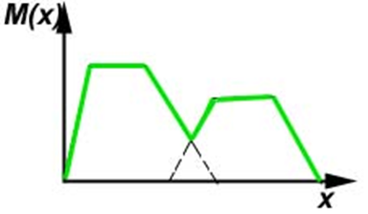
  Операции над нечеткими множествами
Определение 13. Объединением нечетких множеств А и B в Х называется нечеткое множество А ∪ В с функцией принадлежности вида
μ_{А∪В}(х) = max{μ_{A}(x), μ_{B}(x)}, x ∈ X.
Определение 13а. Объединением нечетких множеств А и В в Х можно определить и через алгебраическую сумму их функций принадлежности:
μ_{А∪В}=1 при μ_{А}(х) + μ_{В}(х) ≥ 1;

Slide 11
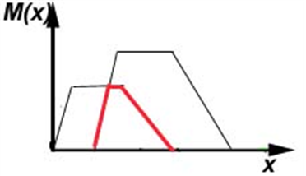
Пример . Пусть Х = {x₁, x₂, x₃, x₄, x₅}, а нечеткие множества А и В заданы через соответствующие величины функций принадлежности:
A = {(0.1/х₁), (0.5/х₂), (1/x₃), (0/x₄), (0.8/х₅)};
B = {(0.6/х₁), (1/х₂), (0.4/х₃), (0.7/х₄), (0.8/х₅)}.
Объединение двух нечетких подмножеств A и B здесь будет иметь вид:
А ∪ В = {(0.6/х₁), (1/х₂), (1/х₃), (0.7/х₄), (0.8/х₅)}.
Определение 14. Пересечением нечетких множеств А и B в Х называется нечеткое множество А ∩ В с функцией принадлежности вида:
μ_{А∩В}(х) = min{μ_{А}(х), μ_{В}(х)}.
Определение 14а. Пересечение нечетких множеств А и В можно определить с использованием алгебраического произведения их функций принадлежности.
μ_{А∩В}(х) = μ_{А}(х) * μ_{В}(х), х ∈ Х.

Slide 13
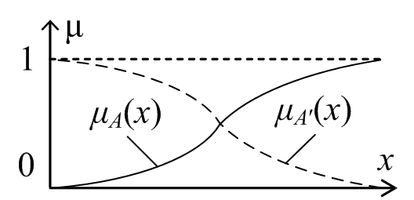
Определение 15. Два нечетких множества А и В в Х равны (А=В) тогда и только тогда, когда выполняется равенство:
μ_{А}(х) = μ_{В}(х); ∀х ∈ Х.
Если найдется, по крайней мере, один такой элемент x_{i} из Х, что равенство
μ_{А}(x_{i}) ≠ μ_{В}(x_{i}) не удовлетворяется, то будем говорить, что А и В не равны и обозначать А≠В.
Определение 16. Дополнением нечеткого множества А в Х называется нечеткое множество А′ с функцией принадлежности вида
μ_{А′}(х) = 1–μ_{А}(х), х ∈ Х.

Slide 14
Пример. Пусть задано некоторое множество Х и множество М функций принадлежности:
Х = {х₁, х₂, х₃, х₄, х₅}; М = [0, 1].
Построим нечеткое множество А:
A = {(0.15/х₁), (0.45/х₂), (0/х₃), (0.75/х₄), (1/х₅)}.
Дополнение А′ в этом случае будет иметь вид:
A′ = {(0.85/х₁), (0.55/х₂), (1/х₃), (0.25/х₄), (0/х₅)}
(для всех μ_{А′}(х) выполняется условие μ_{А′}(х) = 1–μ_{А}(х)).
Определение 17. Операция перемещения изменяет положение функции принадлежности на величину λ. При λ>0 происходит перемещение вправо, а при λ<0 влево. Выражение для функции принадлежности:
μ_{B}(х) = μ_{A}(х−λ), λ ∈ R, ∀х ∈ X.

Slide 15
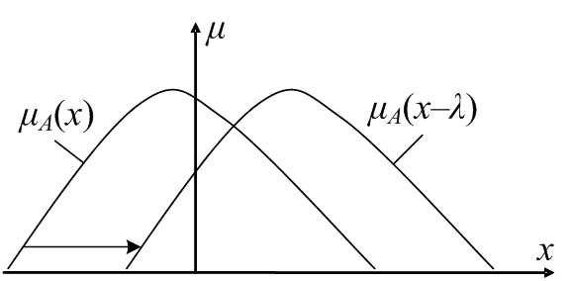
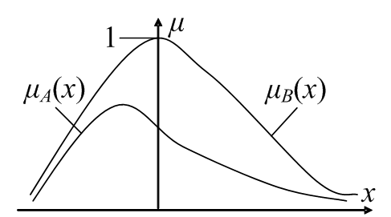
Определение 18. Операция нормализации осуществляется в соответствии со следующей формулой:

Slide 16
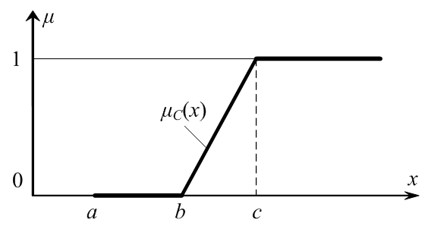

Slide 17
Отношения и операции над ними
Если элемент u под номером i некоторого множества находится в отношении r ∈ R с элементом v под номером j того же множества, то, упрощая, пишут r_{ij}(u_{i},v_{j}). Отношение R можно оговорить заранее, и тогда достаточно будет указать лишь пары (u_{i},v_{j}). Если i,j=1,2,3,…,n, то подмножество отношений между ними удобно задавать в виде таблицы:
где r₁₁ отображает отношение для пары (u₁,v₁), r₁₂ соответственно для (u₁,v₂) и т.д.

Slide 20
Нечеткие отношения

Slide 28
ВЕС может быть задан лингвистической переменной Z, термами которой будут: МАЛЫЙ, СРЕДНИЙ, БОЛЬШОЙ. Универсум U можно задать множеством целых положительных чисел [10, 15, 20, …, 250, 350] по шкале веса в граммах.
Область задания термов лингвистической переменной (ЛП) определим следующим образом:
МАЛЫЙ соответствует интервал [10–100],
СРЕДНИЙ – [101–200],
БОЛЬШОЙ – [201–350].
Тогда отображение F можно задать, например, в виде правил:
1. Если вес МАЛЫЙ, то ЯБЛОКО имеет НИЗКУЮ потребительскую стоимость (НПС).
2. Если вес СРЕДНИЙ, то ЯБЛОКО имеет ВЫСОКУЮ потребительскую стоимость (ВПС).
3. Если вес БОЛЬШОЙ, то ЯБЛОКО имеет СРЕДНЮЮ потребительскую стоимость (СПС).

